Slide 1


Histopatholgic Cancer Detection
Hassan Youssef
Fazazi Zeid
Mastier Lucas
Aliev Rashid
Data-Science
Domin Wandrille
L3 DANT
2021/2022

Slide 2
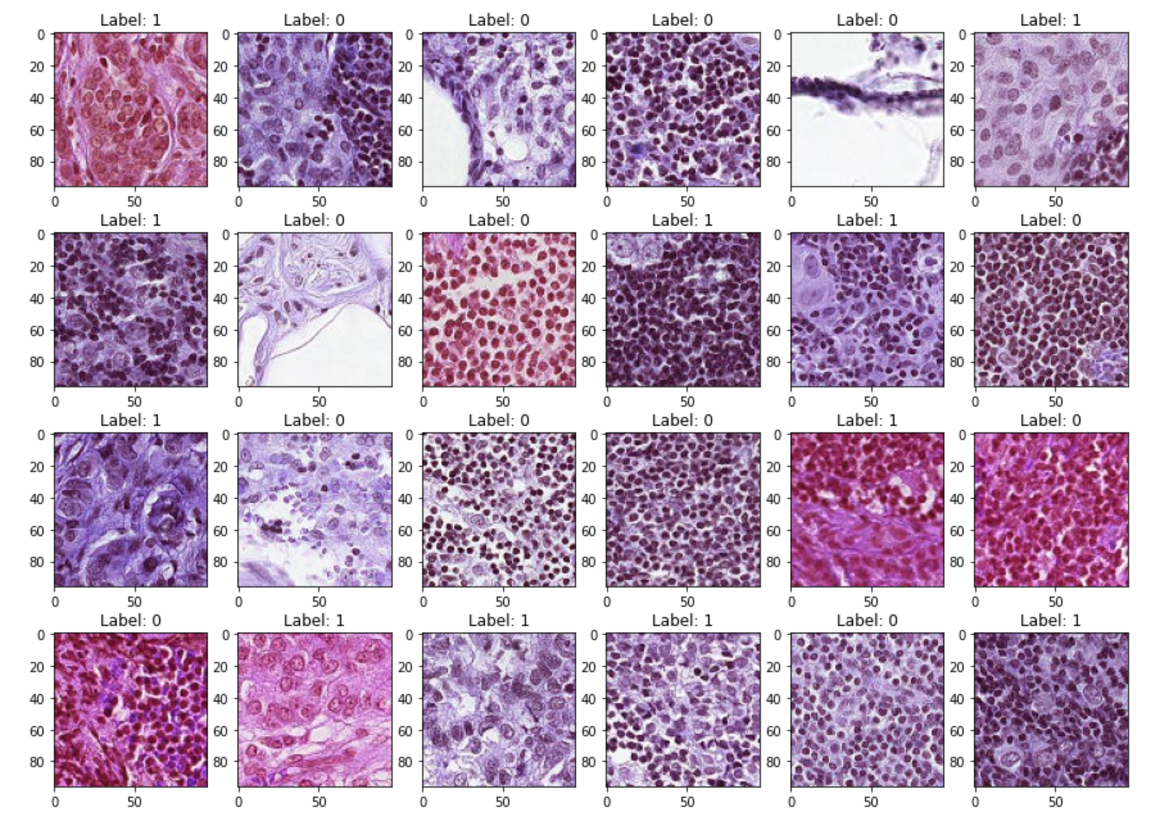
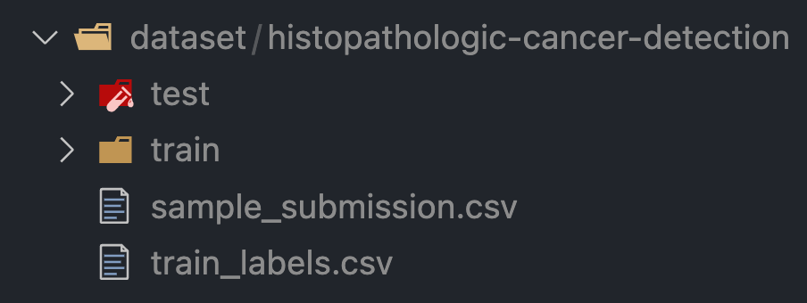
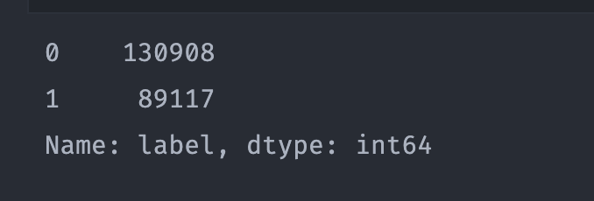
Présentation du dataset
Train dataset

Slide 3
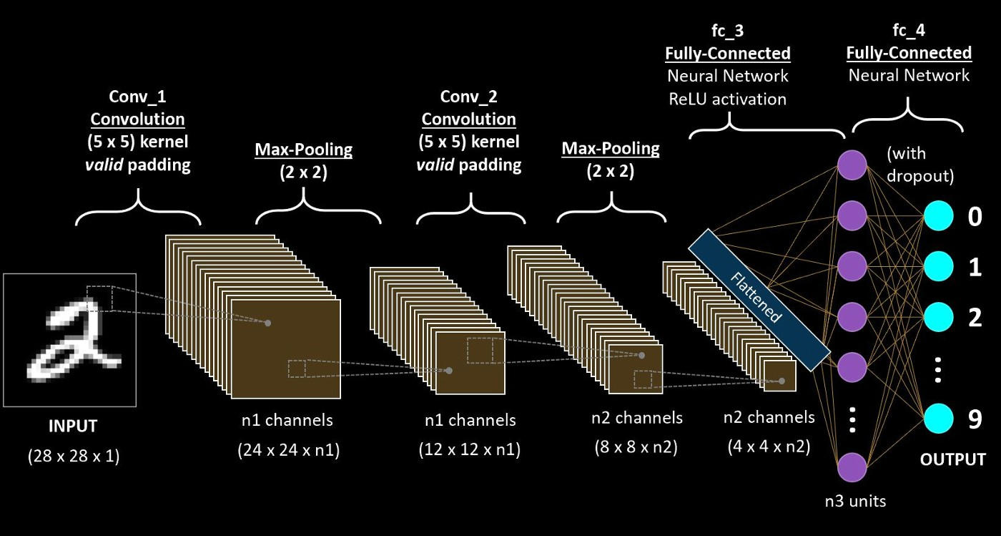

Slide 4
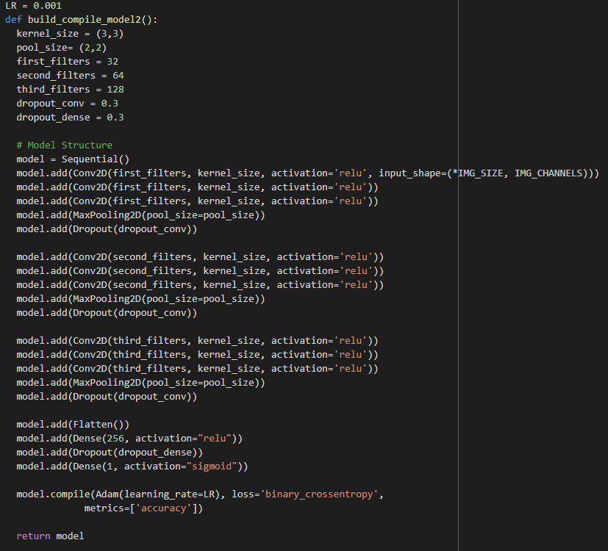
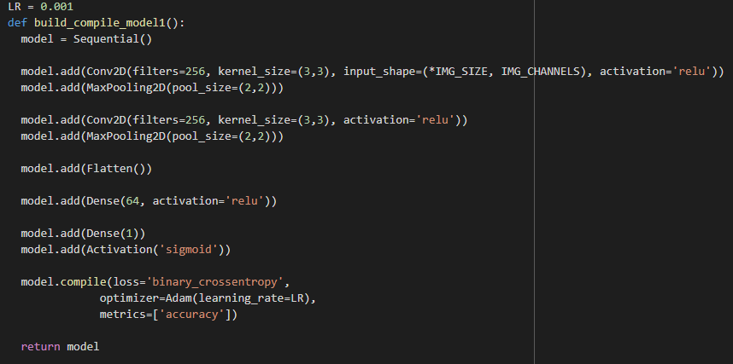
Architectures

Slide 5
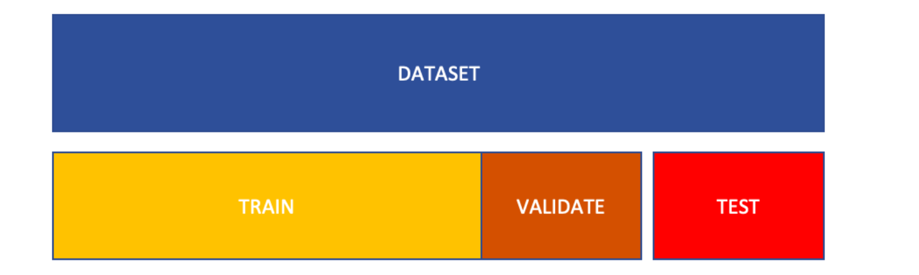
Workflow
Charger le data set
Préparer le data set
Entrainer les modèles (Forward & Back Propagation)
Tester les modèles (Forward Propagation)
Analyser statistiquement les résultats prédictifs

Slide 6
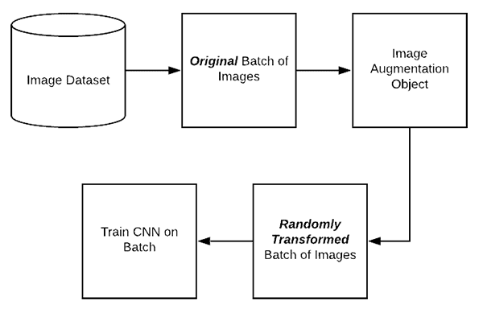
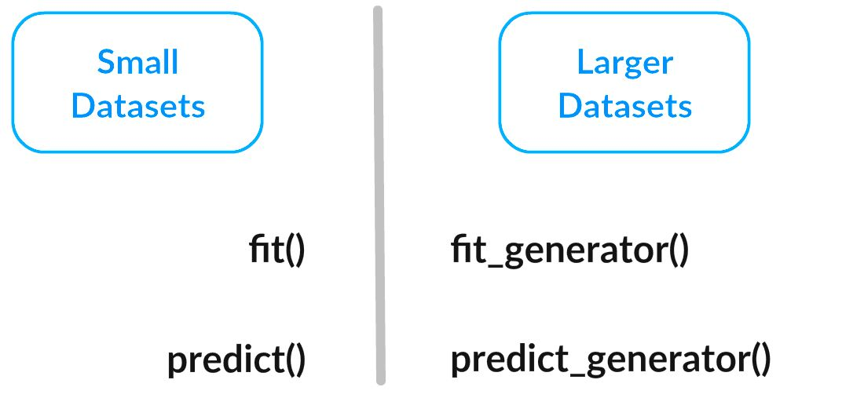
ImageDataGenerator
Note: fit_generator et predict_generator are deprecated. fit and predict support generators.

Slide 7
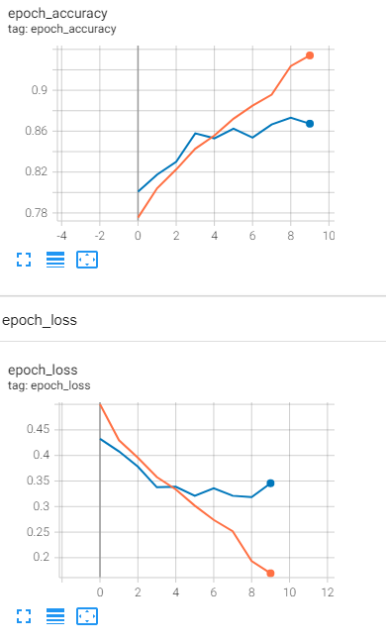
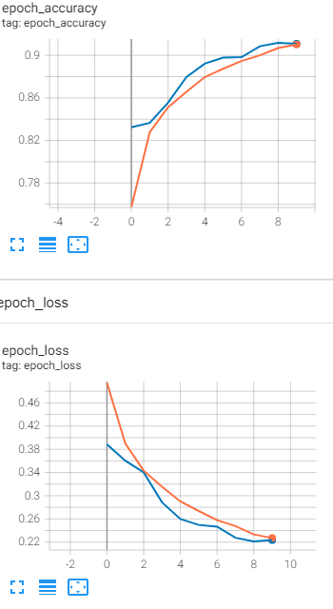
TensorBoard

Slide 8
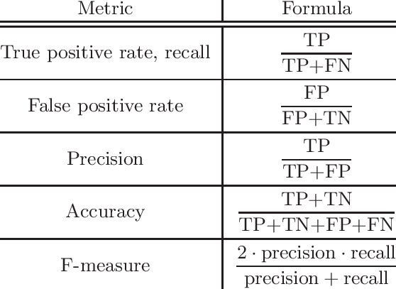
Binary Classifcation Metrics

Slide 9
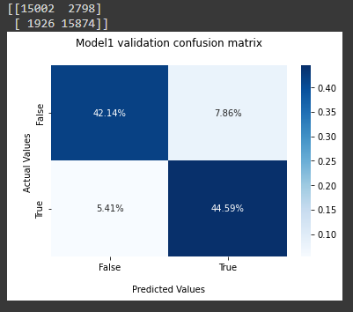
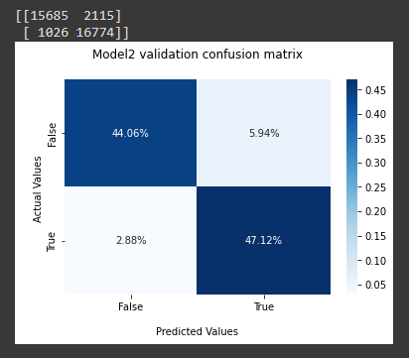
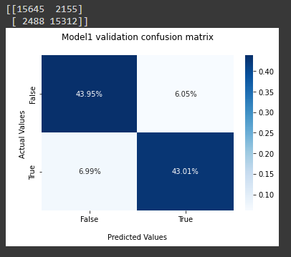
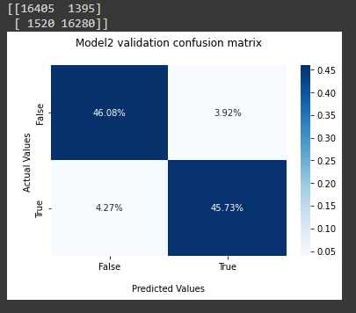
Confusion Matrix

Slide 10
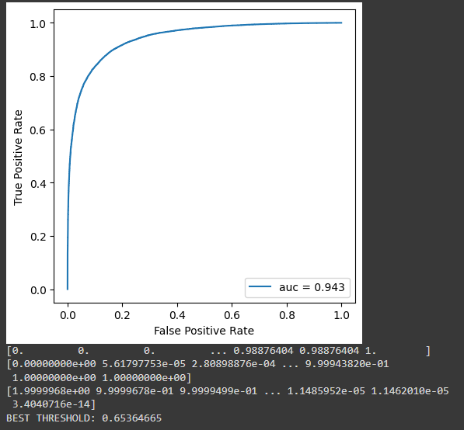

AUC-ROC Curve

Slide 11
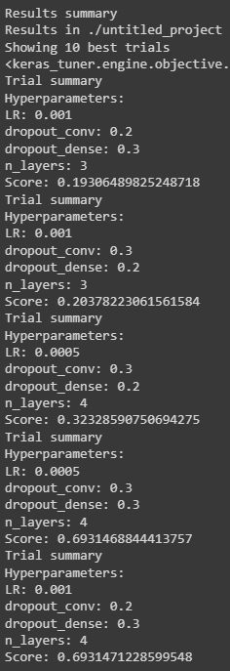
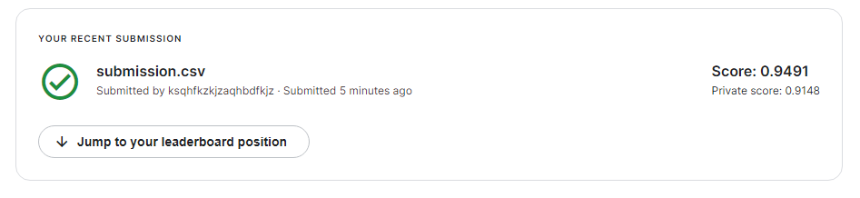
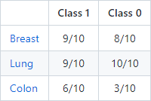
Model 2 performance & tuning

